Slide 1
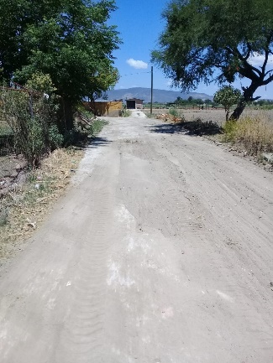
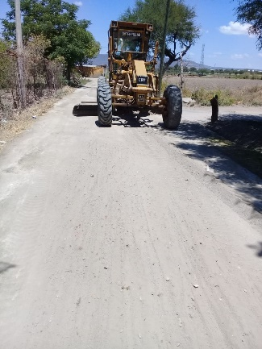
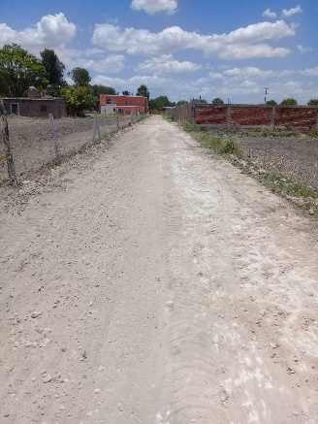
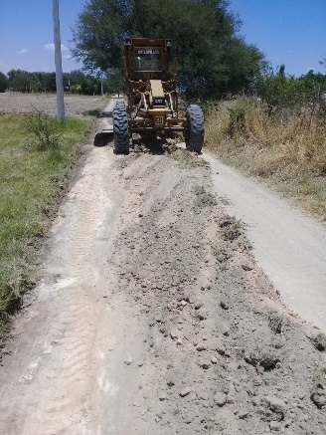
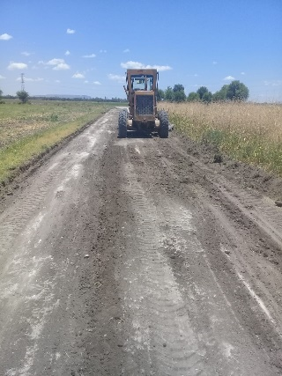
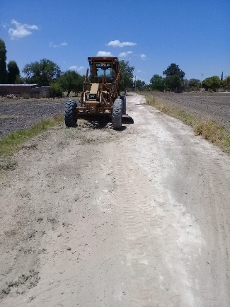
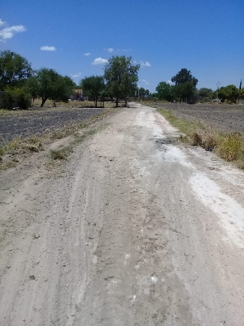
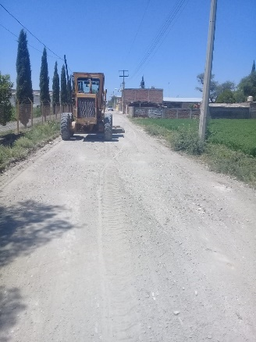
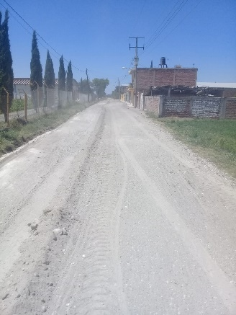
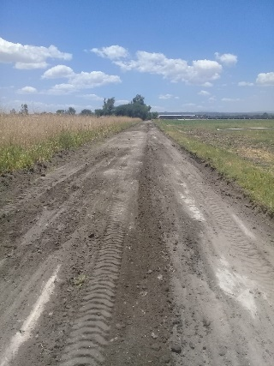
REPORTE MES DE JUNIO
MAQUINARIA
RENIVELACION EN LA COMUNIDAD DE ARROYO SECO
FECHA INICIO
CONCEPTO
UNIDAD
CANTIDAD
FECHA TERMINO
03/06/2020
CALLE CONCEPCION
CALLE PRIMERO DE MAYO
CALLE ANTONIO GUERRERO
CAMINO LAS AMERICAS
CAMINO AL TERRERO
M2
M2
M2
M2
M2
1,250
1,090
1,350
2,940
1,975
04/06/2020
CALLE CONCEPCION
CALLE ANTONIO GUERRERO
CALLE PRIMERO DE MAYO
CAMINO LAS AMERICAS
CAMINO AL TERRERO

